Slide 1
Esparta,
Ciudad de guerreros

Slide 2
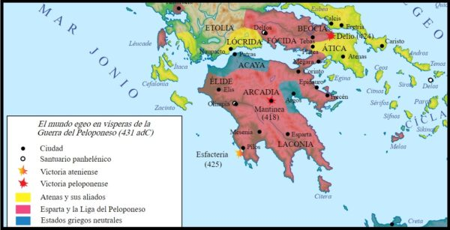

Slide 3
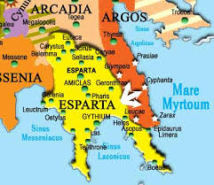

Slide 4
Esparta
También llamada Lacedemonia.
Competía con Atenas por la Hegemonía.
Dos reyes.
Duro sistema educativo.
Vida con carácter militar.

Slide 5
Palabras derivadas
Adjetivo espartano: sinónimo de austero y disciplinado.
Lacónico (de Laconia, otro nombre para Esparta): forma de expresarse de manera escueta y precisa

Slide 6
Sólida base económica social.
  Conquista de las regiones de su alrededor.
    Dominó la mitad del Peloponeso.

Slide 7
Vida militar
Protegerse de ataques externos.
Protegerse de sublevaciones internas.
Adiestraban desde 7 años hasta los 70

Slide 8
Además cultivaban
Música
Poesía
Gimnasia
Destacaban las mujeres.
  Más libertad y autonomía que en el resto de Grecia

Slide 9
